Slide 1
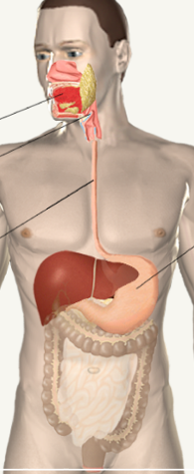
Пищеварительная система
Пищеварительные
железы
Органы
пищеварения
Ротовая полость
Слюнные железы
Глотка
Железы желудка
Пищевод
Печень
Желудок
Тонкий кишечник
Поджелудочная
железа
Толстый кишечник
Железы
кишечника

Slide 2
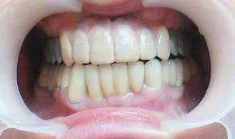
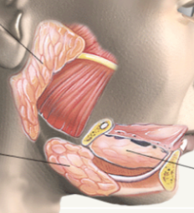
Ротовая полость
Зубы
Слюнные
железы
Язык

Slide 3
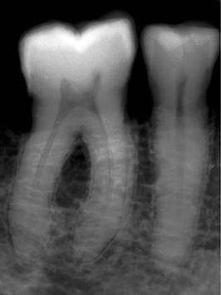
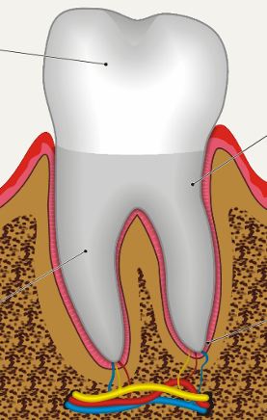
Внешнее строение зуба
Коронка
Шейка
Рентгеновский снимок
Корень

Slide 4
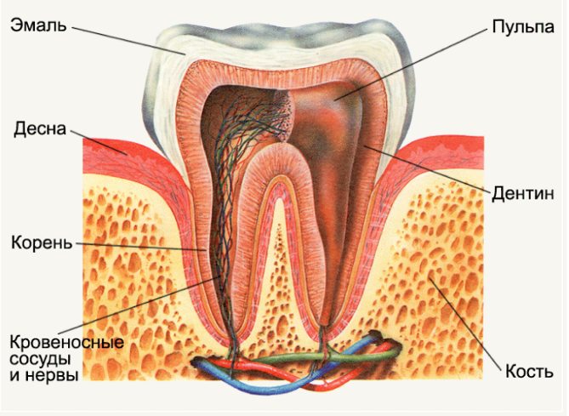
Внутреннее строение зуба

Slide 5
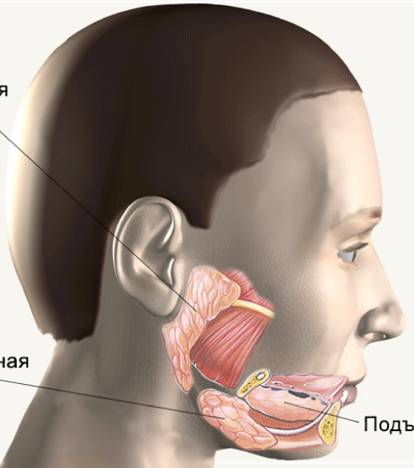
Слюнные железы
В сутки – 2 литра
Околоушные
рH = 6, 5 - 7,5
Подчелюстные
Подъязычные

Slide 6
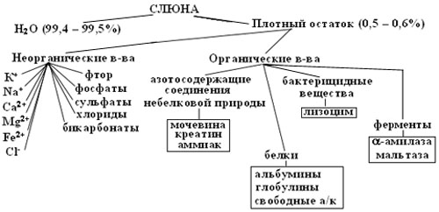
Состав и функции слюны

Slide 8
Функции языка
На языке расположены вкусовые рецепторы, которые
реагируют на 4 типа веществ
Горькое
Кислое
Соленое
Сладкое

Slide 10
Пищеварение в желудке

Slide 11
Изучить строение и функции желудка?
Выявить какие вещества разрушаются в желудке?
Гигиена пищеварительной системы?

Slide 12
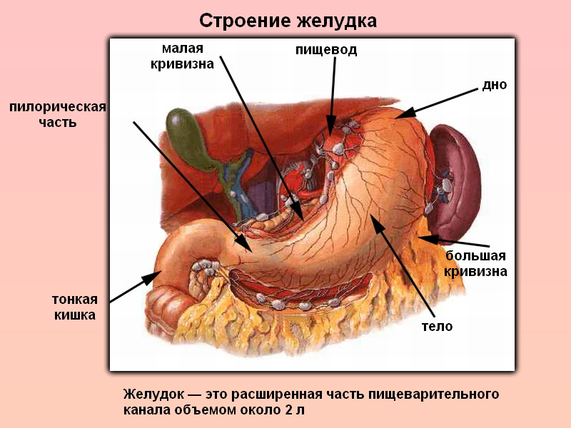

Slide 13
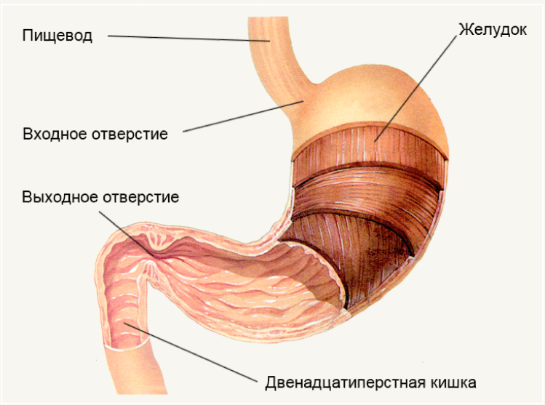
Желудок

Slide 14
Состав и свойства желудочного сока
Желудочный сок
Вода 98-99% | Плотный остаток 1-2%
 | Органические вещества |  |  | Неорганические вещества
 | Ферменты |  | Прочие вещества | -Хлориды -Фосфаты -Сульфаты -Нитраты -Соли железа -Соляная кислота
 | Пищеварительные ферменты | Непищеварительные ферменты | -органические кислоты -белки -слизь (муцин)
 | -пепсин -реннин -гастриксин -липаза | -лизоцим

